Slide 1
url del sito web di riferimento
https://www.op.gg/summoners/euw/Luffy0022-EUW

Slide 2
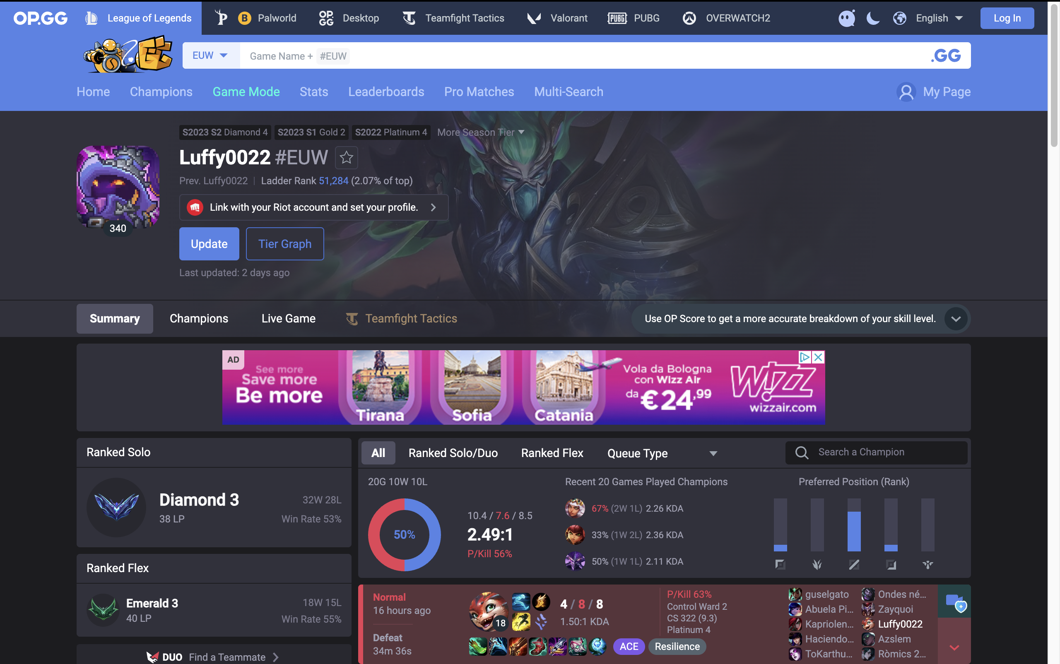
Screenshot della pagina

Slide 3
Si noti che, per natura del sito, la maggior parte dei dati di questa pagina (partite, rank, win rate, ecc.) varia col tempo, ogni volta che viene giocata una nuova partita.
Un’altra cosa che cambia è l’immagine principale del sito (visitare https://www.op.gg/logos?hl=en_US per vedere la history delle immagini principali, io mi rifaccio a "Blitzcrank, Rocket Grab ").

